Slide 1

第五章. 图像复原与重建
骆伟祺
中山大学计算机学院
Email：luoweiqi@mail.sysu.edu.cn

Slide 2
第五章:图像复原与重建
图像退化/复原处理的一个模型
噪声模型
只存在噪声的复原——空间滤波
使用频率域滤波降低周期噪声
线性位置不变退化
估计退化函数
逆滤波
最小均方误差（维纳）滤波
约束最小二乘方滤波
几何均值滤波
由投影重建图像

Slide 3
第五章:图像复原与重建
图像退化/复原处理的一个模型
噪声模型
只存在噪声的复原——空间滤波
使用频率域滤波降低周期噪声
线性位置不变退化
估计退化函数
逆滤波
最小均方误差（维纳）滤波
约束最小二乘方滤波
几何均值滤波
由投影重建图像

Slide 4
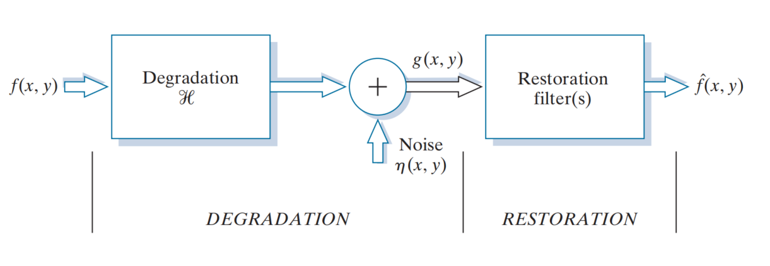
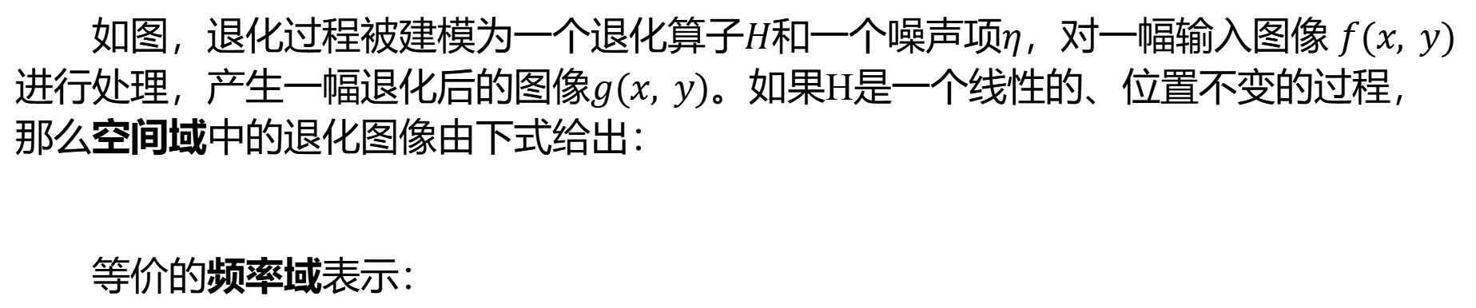
1. 图像退化/复原处理的一个模型
图像增强拟提升图像的视觉质量，而图像复原技术的主要目的是以某种预定义（依赖于退化）的方式来改进图像质量。尽管两者的涵盖范围有重叠之处，但图像增强主要是一种主观处理，而图像复原很大程度上是一种客观处理。
如图，退化过程被建模为一个退化算子$H$和一个噪声项$η$，对一幅输入图像 $f(x, y)$进行处理，产生一幅退化后的图像$g(x, y)$。如果H是一个线性的、位置不变的过程，那么空间域中的退化图像由下式给出：
等价的频率域表示：

Slide 5
第五章:图像复原与重建
图像退化/复原处理的一个模型
噪声模型
只存在噪声的复原——空间滤波
使用频率域滤波降低周期噪声
线性位置不变退化
估计退化函数
逆滤波
最小均方误差滤波
约束最小二乘方滤波
几何均值滤波
由投影重建图像

Slide 6
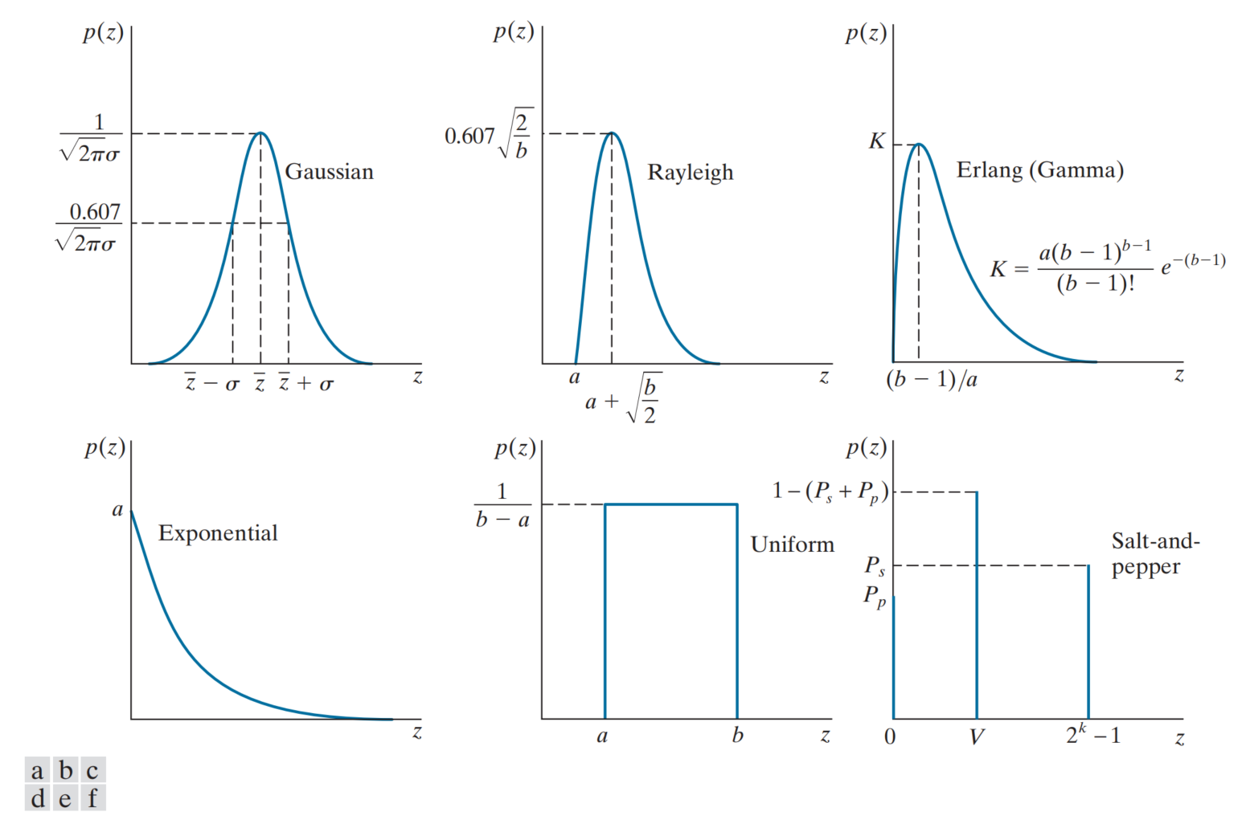
2. 一些重要的噪声概率密度函数（PDF）
（a）高斯噪声 （b）瑞利噪声 （c）爱尔兰（伽马）噪声
（d）指数噪声 （e）均匀噪声 （f）脉冲噪声(椒盐噪声)

Slide 7
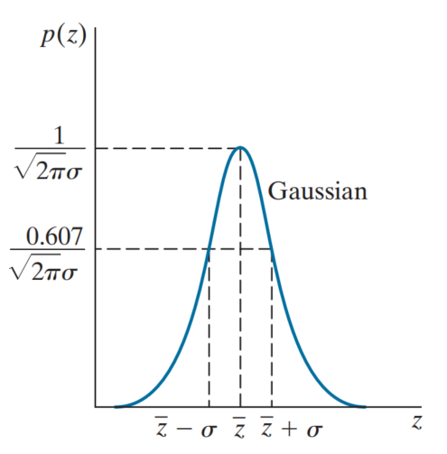
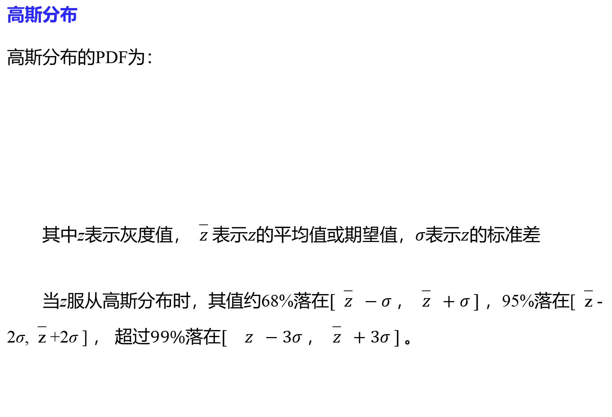
2. 高斯噪声
高斯分布
高斯分布的PDF为：
其中z表示灰度值，‾$z$ 表示$z$的平均值或期望值，$σ$表示$z$的标准差
当z服从高斯分布时，其值约68%落在$[z −σ ，z +σ ]$ ，95%落在[‾z -2σ,‾z +2σ ] ， 超过$99\%落在[z −3σ ，z +3σ ]$。

Slide 8
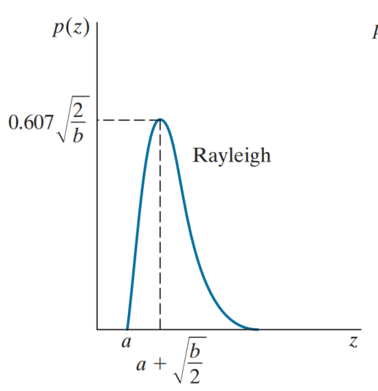
2. 瑞利噪声
瑞利分布
瑞利分布的PDF为：
当随机变量z由一个瑞利PDF 表征时，其均值和方差为：
瑞利密度适用于对于倾斜形状直方图建模。

Slide 9
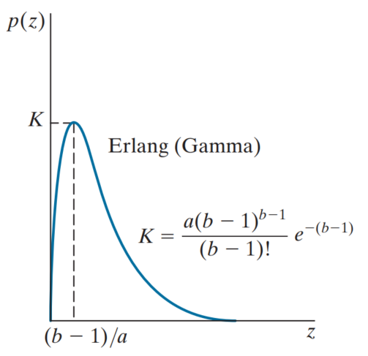
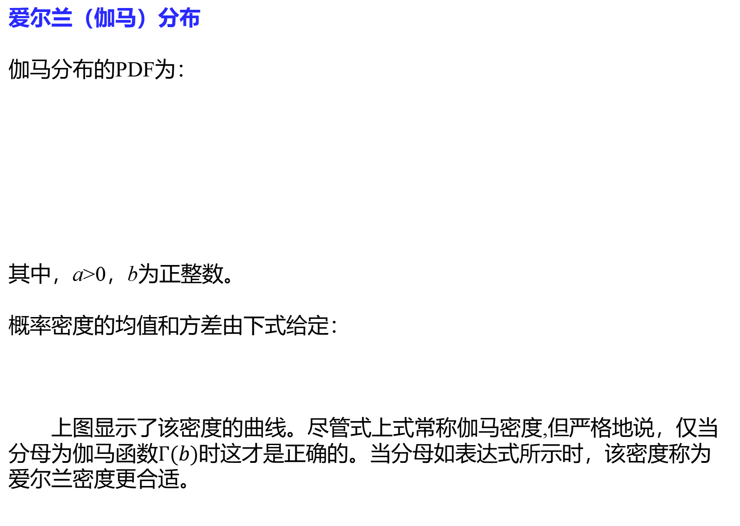
2. 爱尔兰（伽马）噪声
爱尔兰（伽马）分布
伽马分布的PDF为：
其中，a>0，b为正整数。
概率密度的均值和方差由下式给定：
上图显示了该密度的曲线。尽管式上式常称伽马密度,但严格地说，仅当分母为伽马函数$Γ(b)$时这才是正确的。当分母如表达式所示时，该密度称为爱尔兰密度更合适。

Slide 10
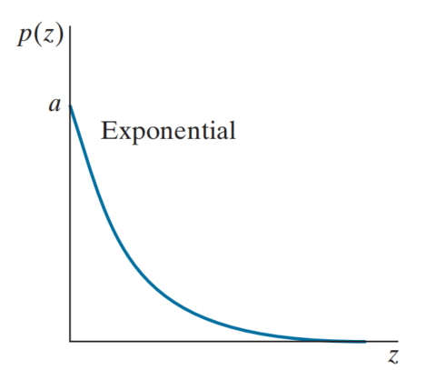
2. 指数噪声
指数分布
指数分布的PDF为：
其中，a>0，概率密度的均值和方差由下式给定：
注意，这个PDF是爱尔兰PDF在b=1时的一种特殊情况。

Slide 11
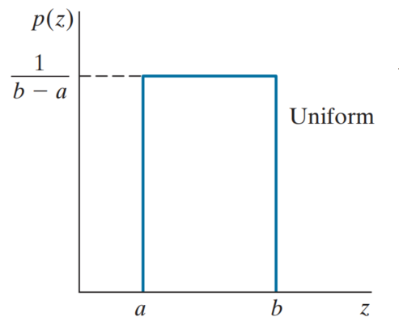
2. 均匀噪声
均匀分布
均匀分布的PDF为：
概率密度的均值和方差由下式给定：

Slide 12
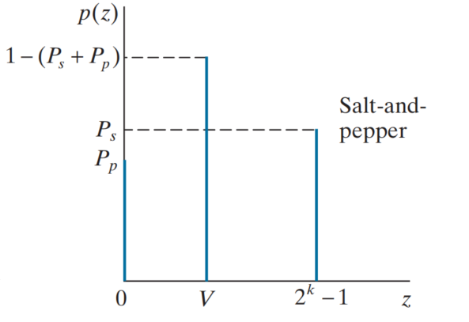
2. 椒盐噪声
脉冲（椒盐）分布
脉冲分布的PDF为：
如果k是在一幅数字图像中表示灰度值的比特数,那么该图像的灰度值的值域可能是[0,2^{k}-1] (对于8比特图像来说是[0,255]，V是区间0<V<2^{k}-1内的任意整数。
若P_{s}或P_{p}为零，则脉冲噪声称为单极冲激噪声。
若P_{s}或P_{p}都不为零，尤其是相等时，脉冲噪声值类似于随机分布在图像上的胡椒和盐粉细粒。

Slide 13
2. 不同噪声的应用场景
高斯噪声(正态噪声)：通常是由电子电路中的随机波动引起的，或者由于传感器在低光照条件或高温环境下工作时产生的噪声。
瑞利噪声：被用来描述图像中噪声的分布特性，它有助于模拟和分析图像中的随机波动现象。
伽马和指数分布：是用于模拟激光成像系统中噪声的统计模型，这些模型能够捕捉到激光成像过程中特有的噪声特性。
均匀分布：是随机数生成算法中的基础，它确保了生成的随机数在指定范围内均匀分布，这对于模拟和测试具有重要意义。
脉冲/椒盐噪声：是一种在图像中表现为随机出现的白点或黑点的噪声类型，它可能由成像设备中的瞬时故障或错误的操作引起。

Slide 14
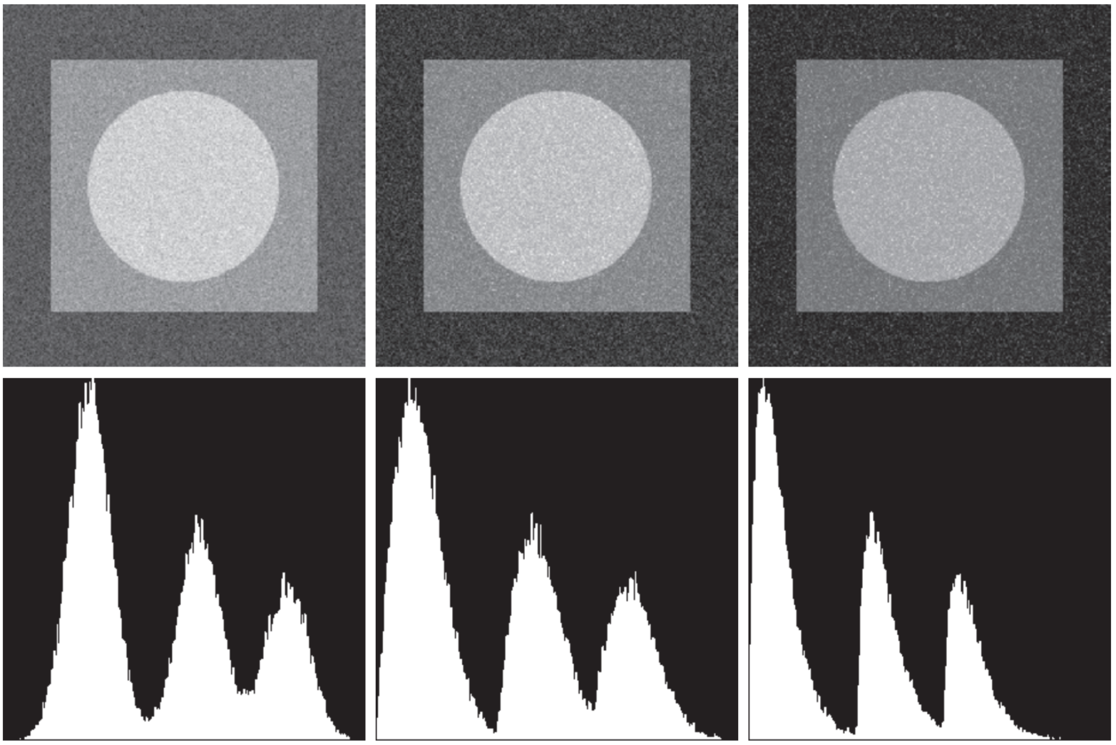
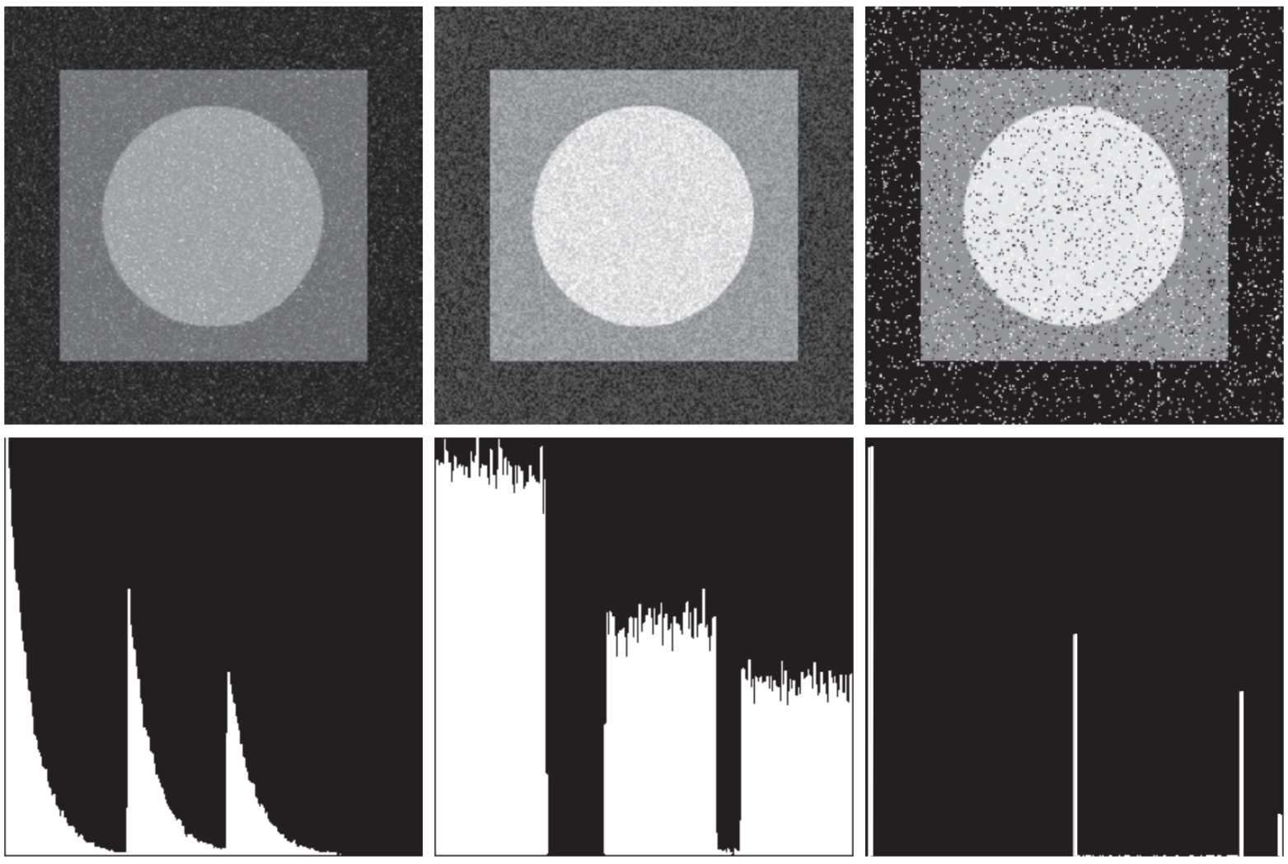
2. 一些重要的噪声概率密度函数
样本噪声图像和它们的直方图
（a）高斯 （b）瑞利 （c）伽马 （d）指数 （e）均匀 （f）椒盐
噪声图像的直方图和它们的概率密度函数曲线对应相似
前5种噪声的图像并没有显著不同，但直方图具有明显的区别

Slide 15
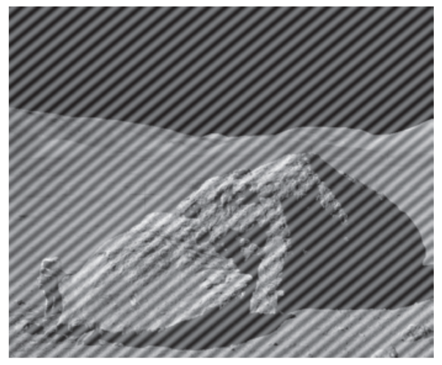
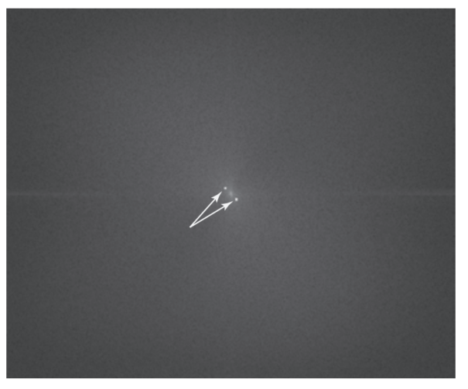
2. 周期噪声
周期噪声：是在图像获取中从电力或者机电干扰中产生的，是一种空间依赖型的噪声，例如正弦噪声污染的图像
(b)显示了由正弦波引起的两个共轭冲激的谱
(a)被加性正弦噪声污染的图像
周期噪声可以通过频率域滤波显著减少

Slide 16
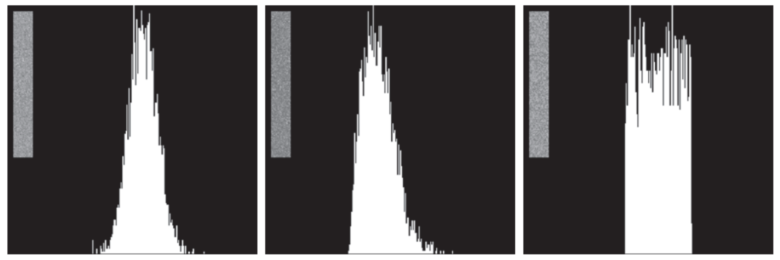
2. 噪声估计参数
周期噪声的参数可以通过检测图像的傅立叶谱来进行估计。
噪声PDF的参数一般可以从传感器的技术说明中得到，但对于特殊的成像装置常常有必要去估计这些参数。
当只能使用传感器产生的图像时，可尝试从恒定灰度值的一小部分图像估计PDF的参数。
使用小条带计算得到的直方图(a)高斯;(b)瑞利;(c)均匀噪声图像
其中z_{i}值是像素的灰度值，p_{s}（z_{i}）表示相应的归一化直方图

Slide 17
第五章:图像复原与重建
图像退化/复原处理的一个模型
噪声模型
只存在噪声的复原——空间滤波
使用频率域滤波降低周期噪声
线性位置不变退化
估计退化函数
逆滤波
最小均方误差（维纳）滤波
约束最小二乘方滤波
几何均值滤波
由投影重建图像

Slide 18
3. 只存在噪声的复原——空间滤波
当一幅图像仅被加性噪声退化时，发生如下变化
其中，噪声项通常是未知的。
直接减去噪声是不现实的，因为噪声是随机的，我们并不确切地知道噪声位置及其强度。
如果是周期噪声，有可能在频率域将周期噪声和图像本身分离开，从而减去噪声的频率分量，实现图像的去噪复原。

Slide 19
3. 只存在噪声的复原——空间滤波
当仅有加性噪声时，可考虑空间滤波方法，利用图像相邻像素之间的的相似性，降低噪声的影响，甚至可以有效去除噪声。
均值滤波：算术平均滤波器、几何均值滤波器、谐波平均滤波器、反谐波平均滤波器
统计排序滤波：中值滤波器、最大值滤波器、最小值滤波器、中点滤波器、修正阿尔法均值滤波器
自适应滤波：自适应局部降噪滤波器、自适应中值滤波器

Slide 20
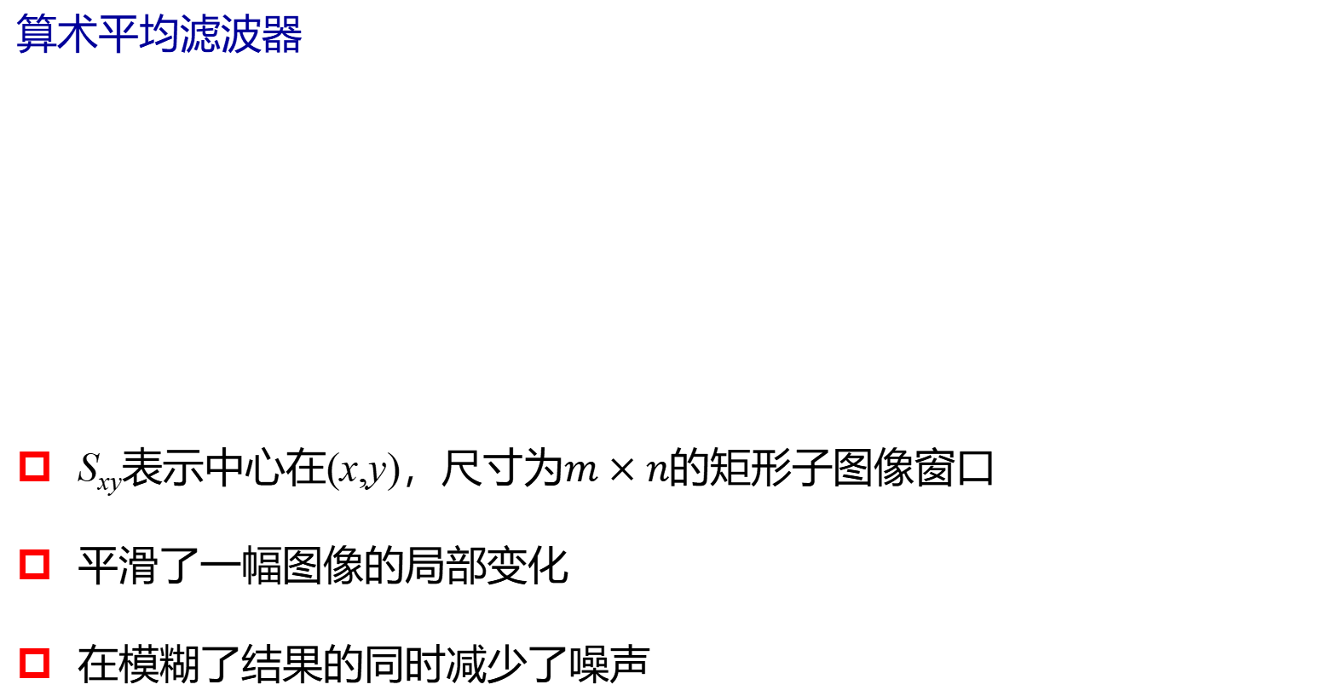
3. 均值滤波器
算术平均滤波器
S_{xy}表示中心在(x,y)，尺寸为$m×n$的矩形子图像窗口
平滑了一幅图像的局部变化
在模糊了结果的同时减少了噪声

Slide 21
3. 均值滤波器
几何均值滤波器
几何均值滤波器所达到的平滑度可以与算术均值滤波器相比
图像细节丢失更少

Slide 22
3. 均值滤波器
谐波平均滤波器
谐波均值滤波器对于“盐粒”噪声效果好，但不适用于“胡椒”噪声。
它善于处理像高斯噪声的其他噪声

Slide 23
3. 均值滤波器
反谐波平均滤波器
Q称为滤波器的阶数。
当Q>0，用于消除“胡椒”噪声
当Q<0，用于消除“盐粒”噪声，但不能同时消除这两种噪声。
当Q=0，逆谐波均值滤波器转变为算术平均滤波器
当Q=-1，逆谐波均值滤波器转变为谐波平均滤波器

Slide 24
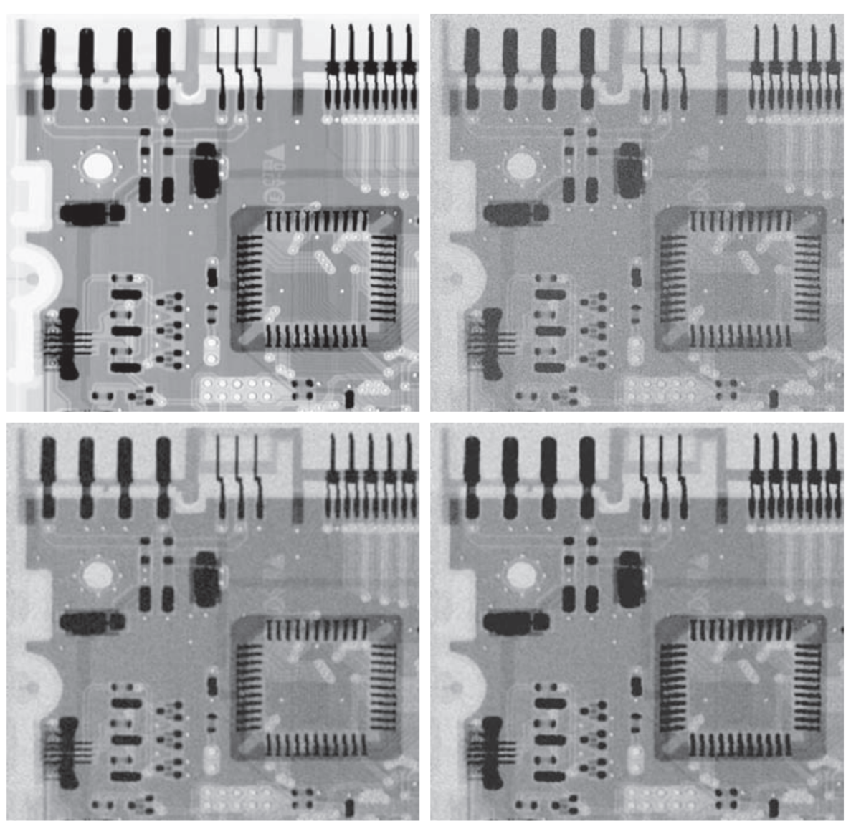
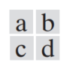
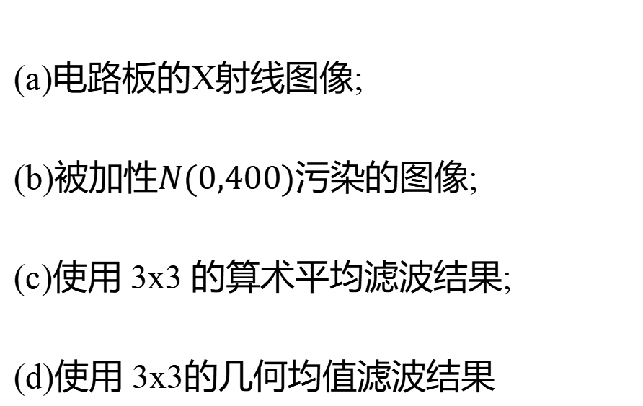
3. 均值滤波例子
(a)电路板的X射线图像;
(b)被加性$N(0,400)$污染的图像;
(c)使用 3x3 的算术平均滤波结果;
(d)使用 3x3的几何均值滤波结果

Slide 25
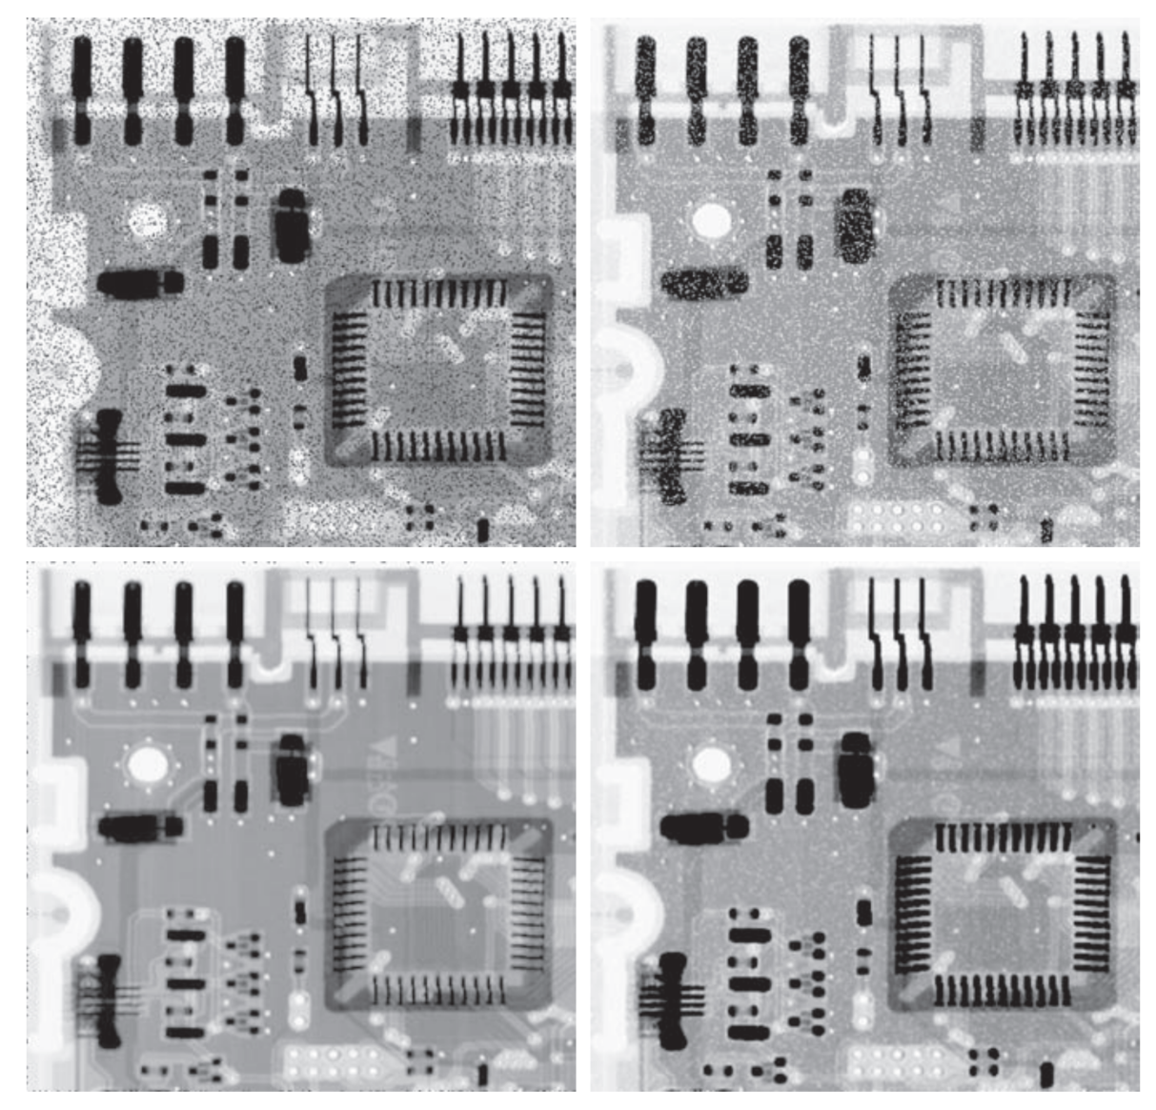
3. 均值滤波例子
(a)被概率为 0.1的胡椒噪声污染图像;
(b)被概率为 0.1的盐粒噪声污染图像
(c)使用大小为 3x3、Q=1.5的反谐波平均滤波器对图(a)滤波后的结果;
(d)使用 Q=-1.5 的反谐波平均滤波器对图(b)滤波后的结果

Slide 26
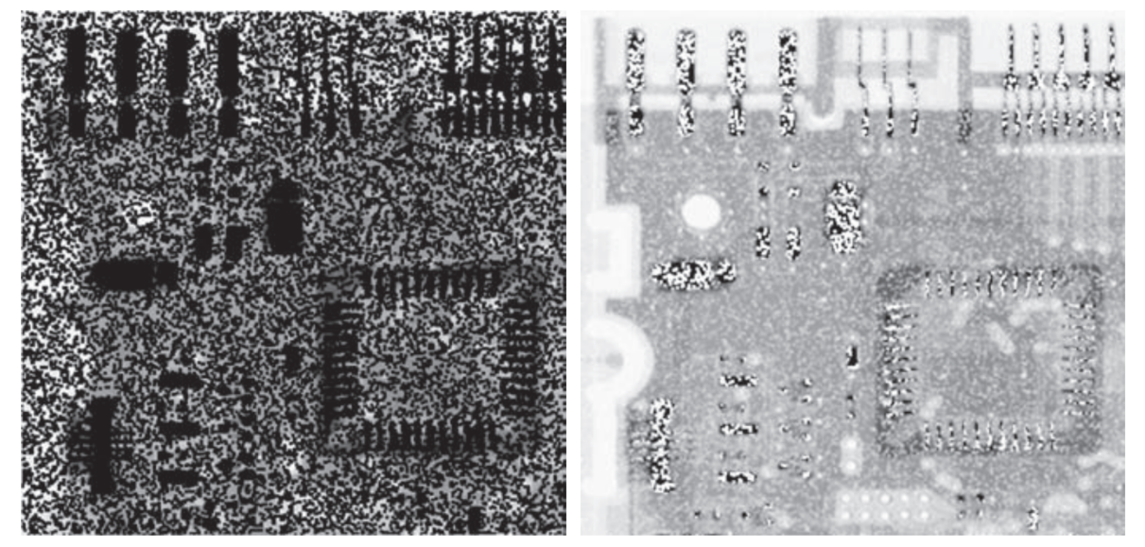
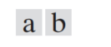
3. 均值滤波例子
在反谐波滤波中错误选择符号的结果
(a)用大小为 3x3、Q=-1.5 的反谐波滤波器对图 5.8(a)滤波后的结果;
(b)用 Ω=1.5 对图 5.8(b)滤波后的结果

Slide 27
3. 统计排序滤波器
中值滤波器
中值滤波器应用广泛，因为与大小相同的线性平滑滤波器相比，它能有效地降低某些随机噪声，且模糊度要小得多。
对于单极和双极冲激噪声，中值滤波器的效果更好。

Slide 28
3. 统计排序滤波器
最大值滤波器
用于发现图像中的最亮点
可以有效过滤“胡椒”噪声(因为“胡椒”噪声的值非常低)
最小值滤波器
用于发现图像中的最暗点
可以有效过滤“盐粒”噪声

Slide 29
3. 统计排序滤波器
中点滤波器
结合了统计排序滤波器和平均滤波器
适合处理随机分布的噪声，如高斯噪声和均匀噪声

Slide 30
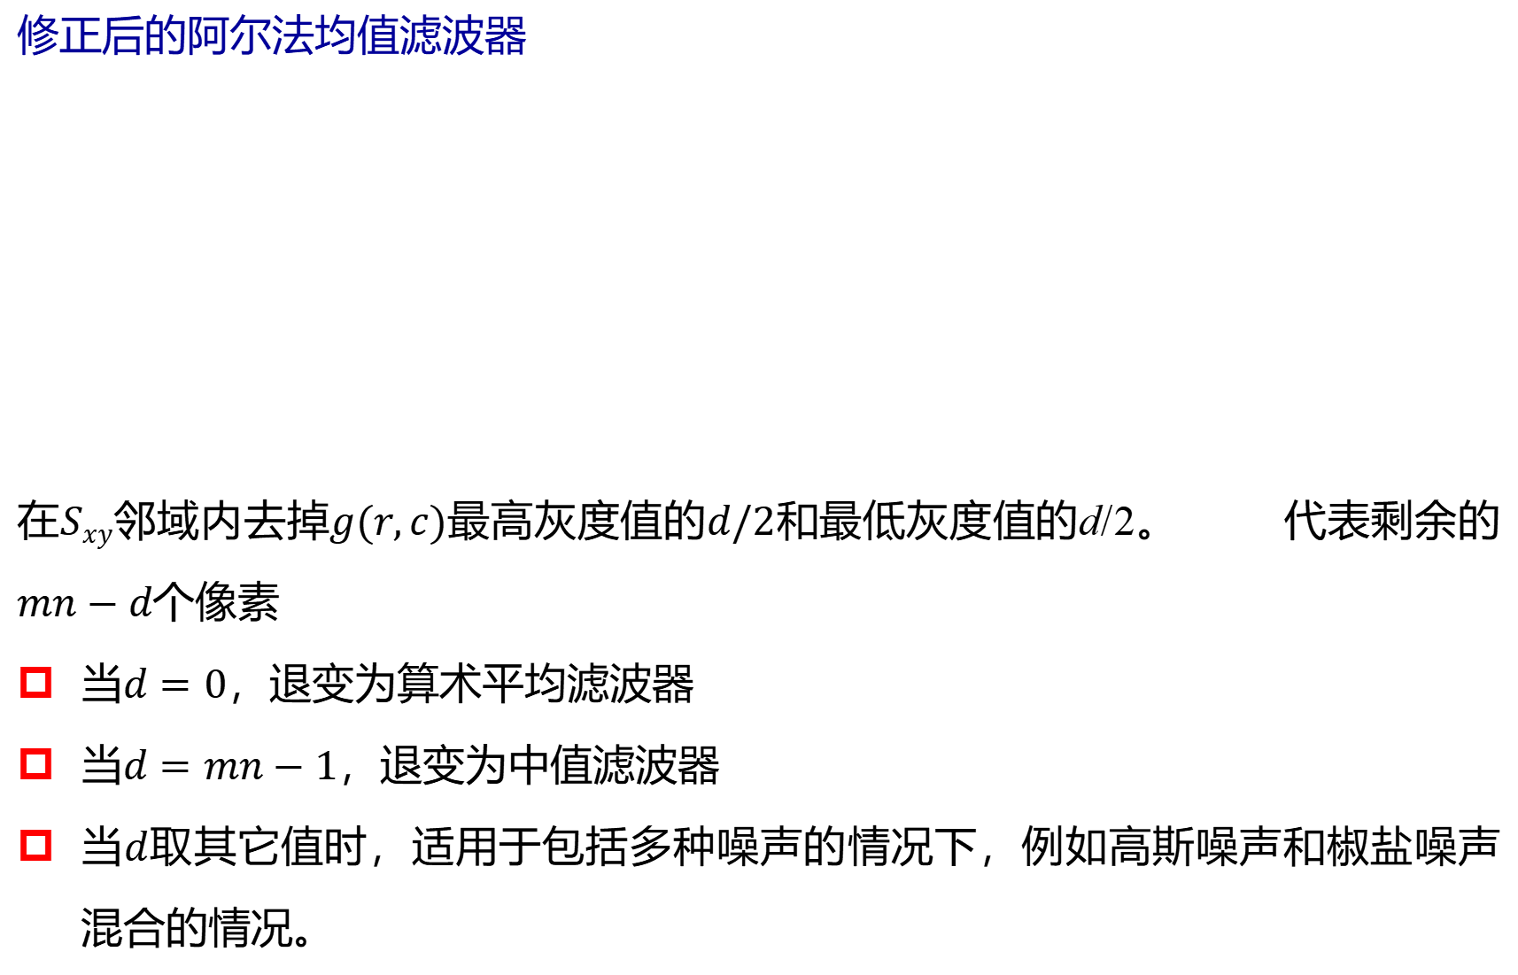
3. 统计排序滤波器
修正后的阿尔法均值滤波器
在$Sxy$邻域内去掉$g(r,c)$最高灰度值的$d/2$和最低灰度值的d/2。 代表剩余的$mn−d$个像素
当$d=0$，退变为算术平均滤波器
当$d=mn−1$，退变为中值滤波器
当$d$取其它值时，适用于包括多种噪声的情况下，例如高斯噪声和椒盐噪声混合的情况。

Slide 31
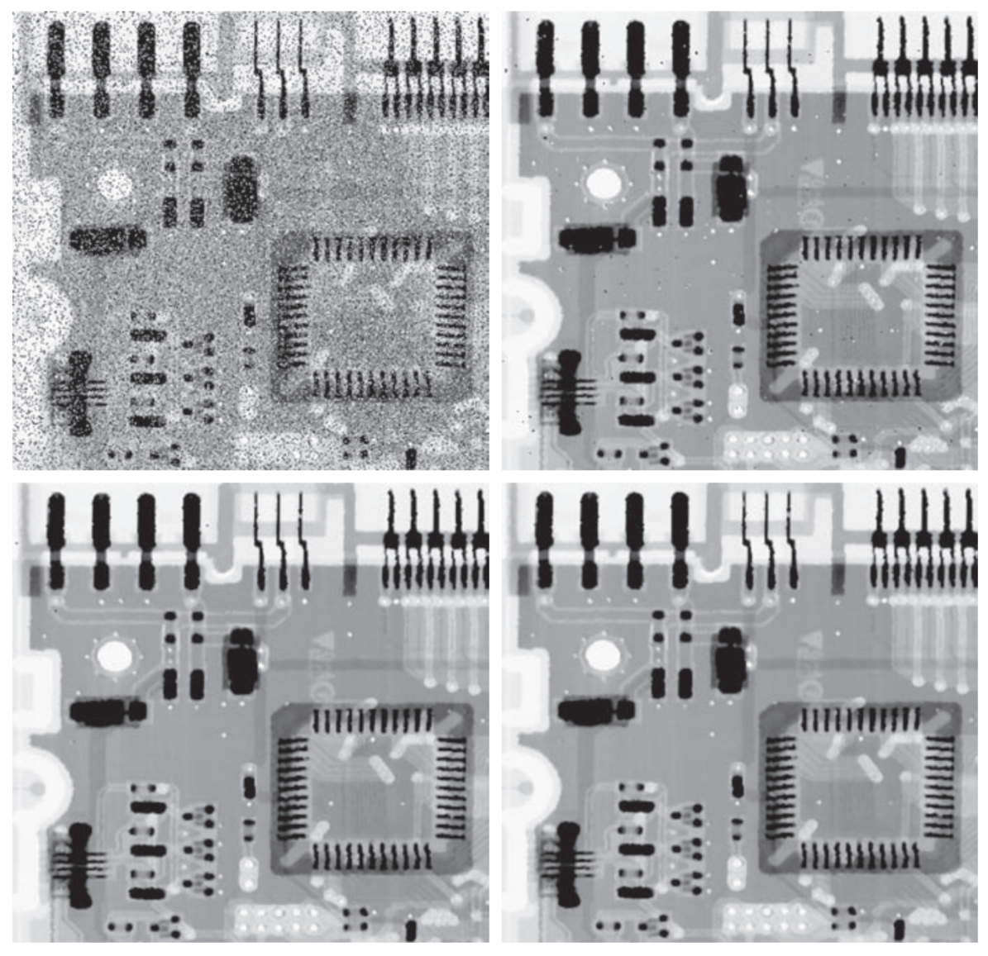
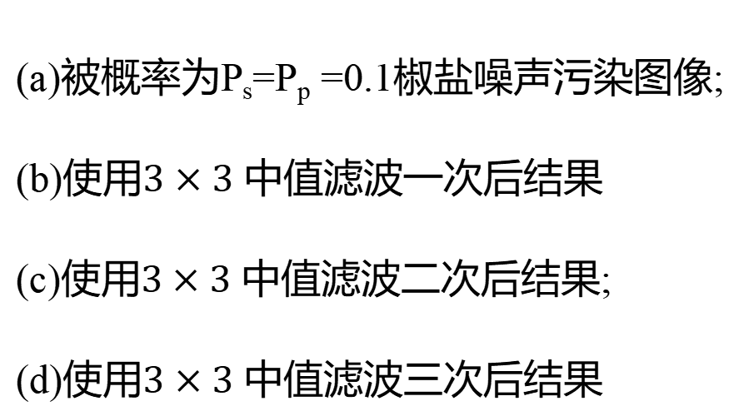
3. 统计排序滤波例子
(a)被概率为P_{s}=P_{p} =0.1椒盐噪声污染图像;
(b)使用$3×3$ 中值滤波一次后结果
(c)使用$3×3$ 中值滤波二次后结果;
(d)使用$3×3$ 中值滤波三次后结果

Slide 32
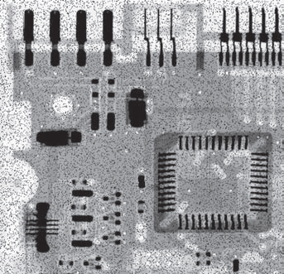
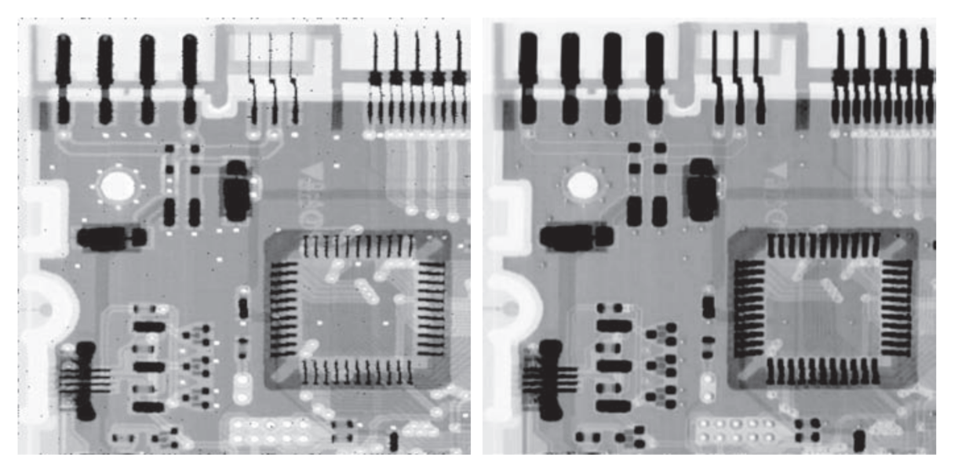
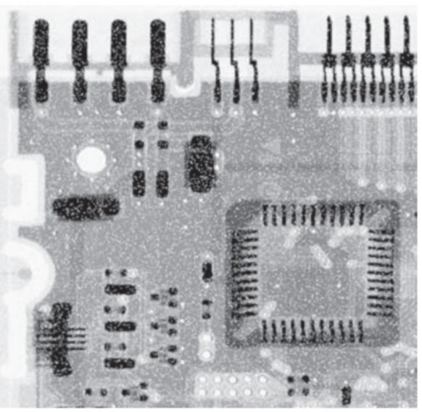
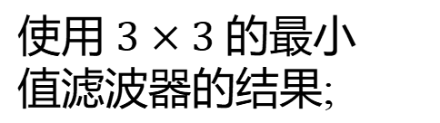
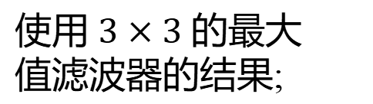
3. 统计排序滤波例子
被概率为 0.1的
胡椒噪声污染图像
使用 $3×3$ 的最大
值滤波器的结果;
被概率为 0.1的
盐粒噪声污染图像
使用 $3×3$ 的最小
值滤波器的结果;
最大值滤波器可以去除”胡椒”噪声,但会从黑色物体边缘 移走一些黑色像素
最小值滤波器可以去除”盐粒”噪声,但会从亮色物体边缘移走一些白色像素

Slide 33
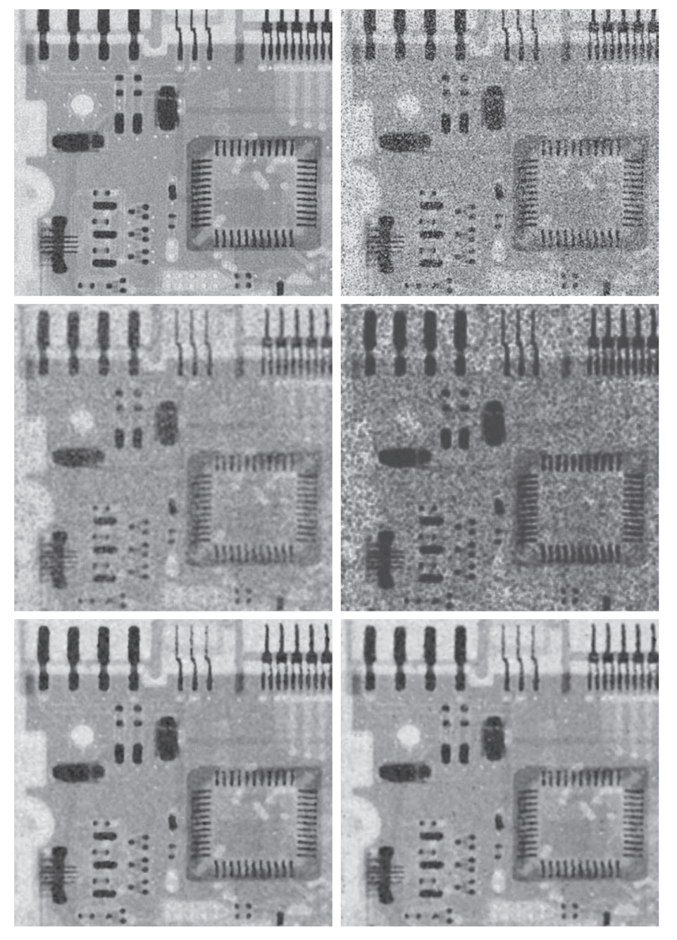
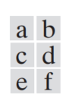
3. 统计排序滤波例子
(a)被加性均匀噪声污染的图像;
(b)再被加性椒盐噪声污染的图像;
(c)~(f)使用大小为 5x5 的如下滤波器对图(b)滤波后的结果:
(c)算术平均滤波器
(d)几何均值滤波器
(e)中值滤波器
(f)d=6的修正阿尔法均值滤波器
由于脉冲噪声的存在，算术平均滤波器和几何均值滤波器没有起到良好作用。中值滤波器和阿尔法滤波器效果更好，阿尔法最好

Slide 34
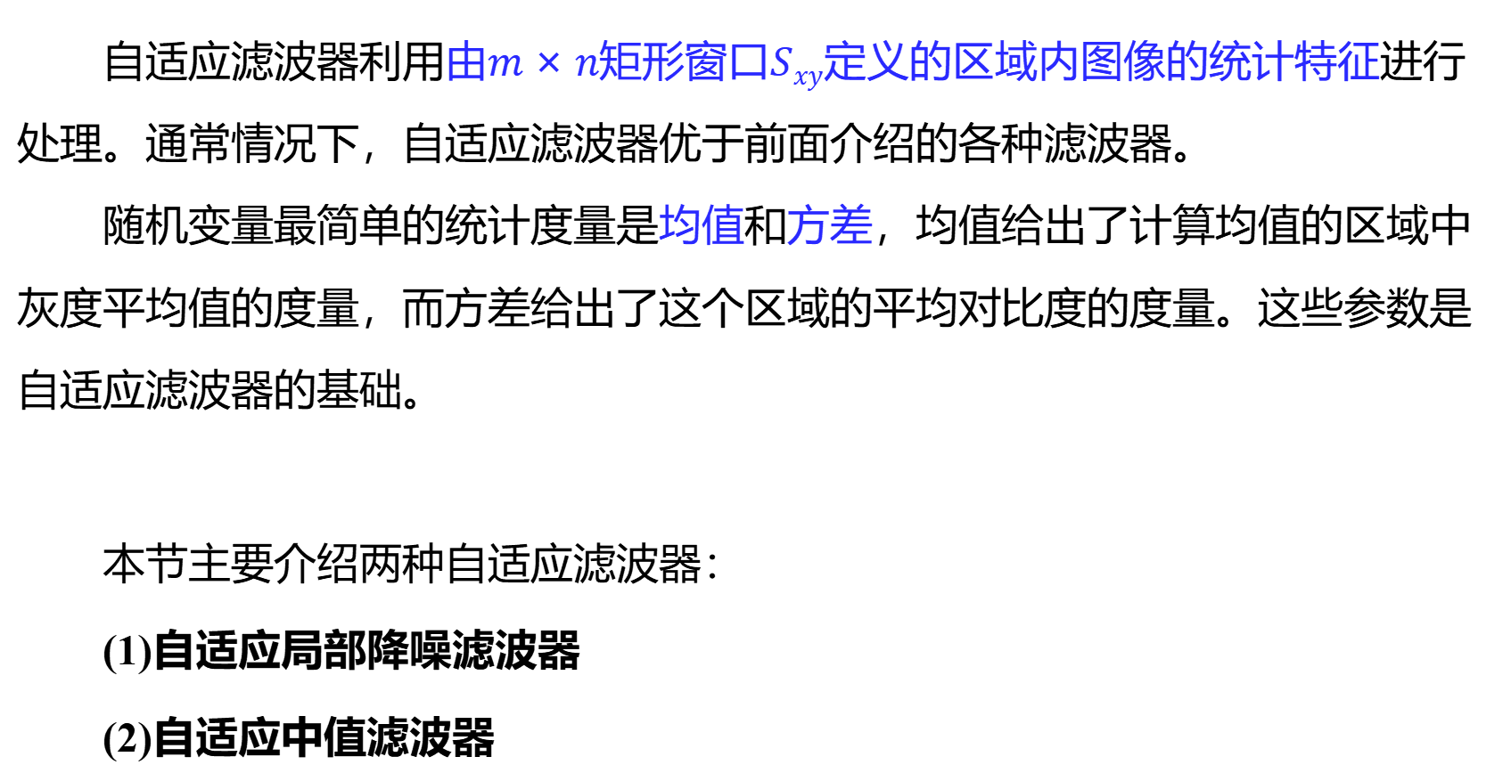
3. 自适应滤波器
自适应滤波器利用由$m×n$矩形窗口$Sxy$定义的区域内图像的统计特征进行处理。通常情况下，自适应滤波器优于前面介绍的各种滤波器。
随机变量最简单的统计度量是均值和方差，均值给出了计算均值的区域中灰度平均值的度量，而方差给出了这个区域的平均对比度的度量。这些参数是自适应滤波器的基础。
本节主要介绍两种自适应滤波器：
(1)自适应局部降噪滤波器
(2)自适应中值滤波器

Slide 35
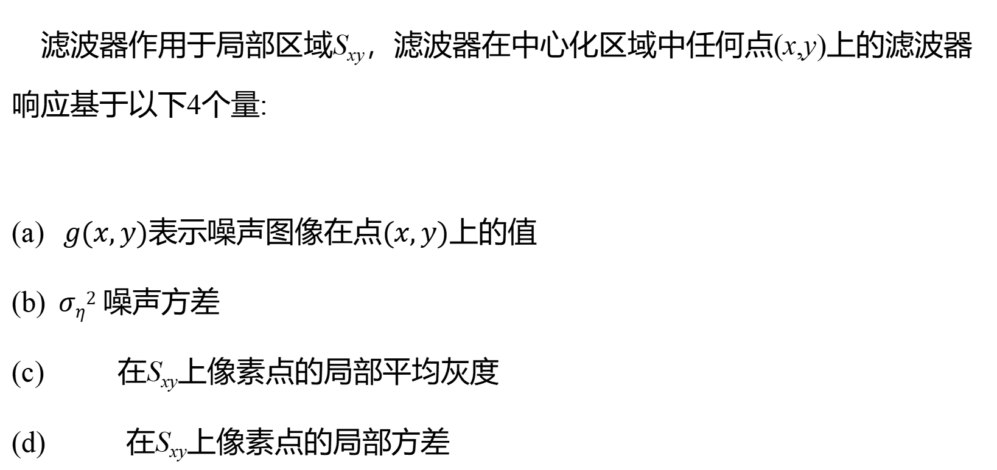
3. 自适应局部降噪滤波器
滤波器作用于局部区域S_{xy}，滤波器在中心化区域中任何点(x,y)上的滤波器响应基于以下4个量:
(a)$g(x,y)$表示噪声图像在点$(x,y)$上的值
(b)$ση2$噪声方差
(c) 在S_{xy}上像素点的局部平均灰度
(d) 在S_{xy}上像素点的局部方差

Slide 36
3. 自适应局部降噪滤波器
预期结果如下：
1、如果σ_{η}²为零,滤波器应该简单地返回g(x,y)的值
2、如果局部方差σ_{Lsxy}²较大，代表图像边缘信息，应该保留
3、如果两个方差相等, 希望滤波器返回区域S_{xy}上像素的平均值。
基于这些假定的自适应表达式为：
需要估计
一般假设 σ_{η}²≤σ_{Lsxy}²

Slide 37
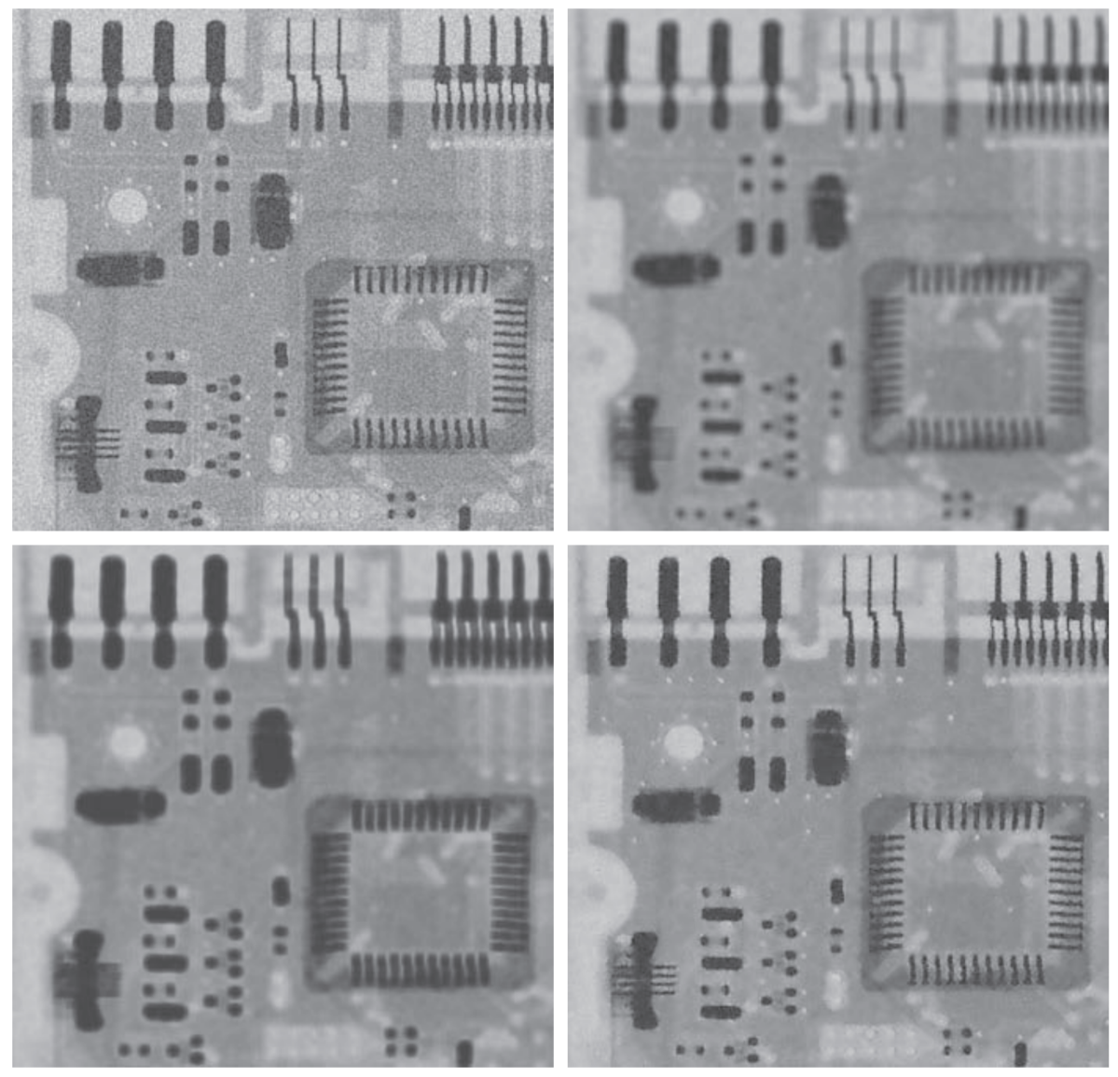
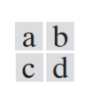
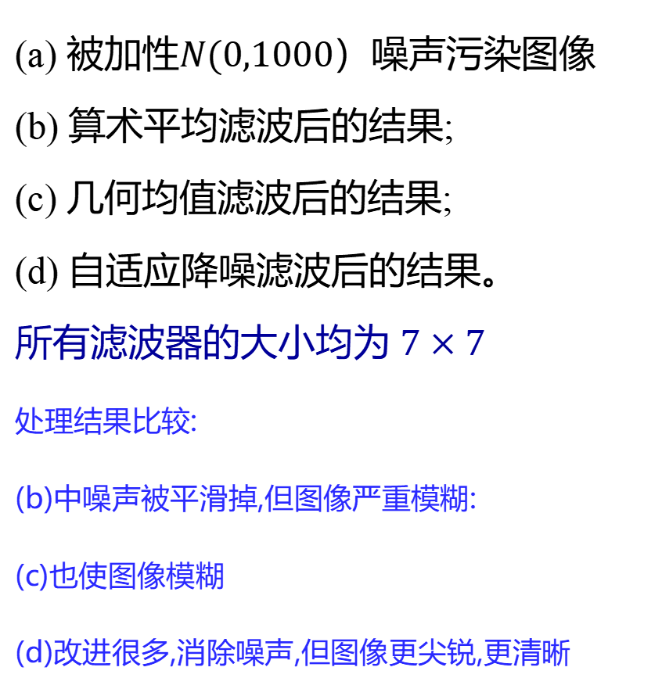
3. 自适应局部降噪滤波例子
(a) 被加性$N(0,1000）$噪声污染图像
(b) 算术平均滤波后的结果;
(c) 几何均值滤波后的结果;
(d) 自适应降噪滤波后的结果。
所有滤波器的大小均为 $7×7$
处理结果比较:
(b)中噪声被平滑掉,但图像严重模糊:
(c)也使图像模糊
(d)改进很多,消除噪声,但图像更尖锐,更清晰

Slide 38
3. 自适应中值滤波器
自适应中值滤波器根据列举的一定条件而改变(或提高)S_{xy}的大小
自适应中值滤波算法在点(x,y)处使用两个处理层次，分别表示为层次A和层次 B，如下所示:
层次 A: 若 z_{min}<z_{med}<z_{max}，则转到层次 B
否则，增 S_{xy}的尺寸，
若 S_{xy}≤S_{max}，则重复层次 A
否则，输出 z_{med}
层次 B: 若z_{min}<z_{xy}<z_{max},则输出 z_{xy}
否则，输出 z_{med}
规定如下符号：
z_{min}是S_{xy}中的最小灰度值；
z_{max}是S_{xy}中的最大灰度值；
z_{med}是S_{xy}中的灰度值的中值；
z_{xy}是坐标(x,y)处的灰度值；
S_{max}是S_{xy}允许的最大尺寸。

Slide 39
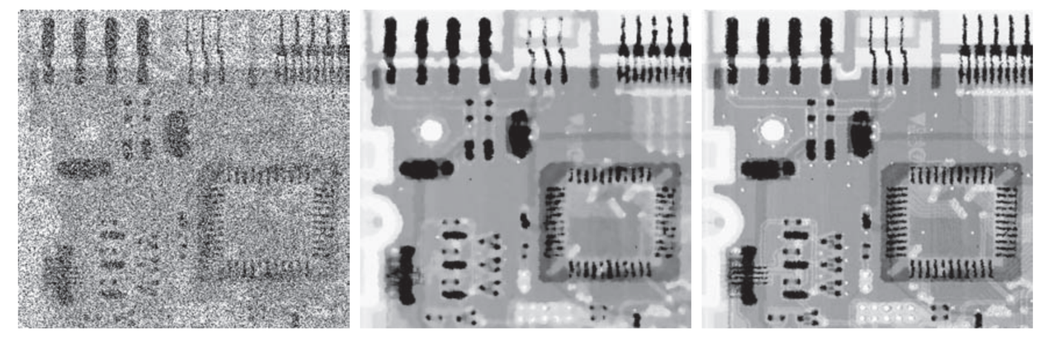
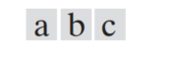
3. 自适应中值滤波例子
(a)被概率为P_{s}=P_{p}=0.25的椒盐噪声污染的图像;
(b)使用大小为 7x7 的中值滤波器对图像滤波后的结果;
（消除噪声的同时导致图像细节明显缺失）
(c)使用 S_{max}=7的自适应中值滤波器对图像滤波后的结果。
（消除噪声的同时保持图像的细节）

Slide 40
第五章:图像复原与重建
图像退化/复原处理的一个模型
噪声模型
只存在噪声的复原——空间滤波
使用频率域滤波降低周期噪声
线性位置不变退化
估计退化函数
逆滤波
最小均方误差（维纳）滤波
约束最小二乘方滤波
几何均值滤波
由投影重建图像

Slide 41
4. 使用频率域滤波降低周期噪声
使用频率域技术可以有效地分析并滤除周期噪声。这种技术的基本思想是，在傅里叶变换中，周期噪声在对应于周期干扰的频率处显示为集中突发的能量。
方法是用一个选择性滤波器来分离噪声。4.10节中详细讨论了三类选择性滤波器(带阻滤波器、带通滤波器和陷波滤波器)。第4章中使用这些滤波器的方式与用于图像复原的方式相同。
复原被周期性干扰污染的图像时，所选的工具是陷波滤波器。

Slide 42
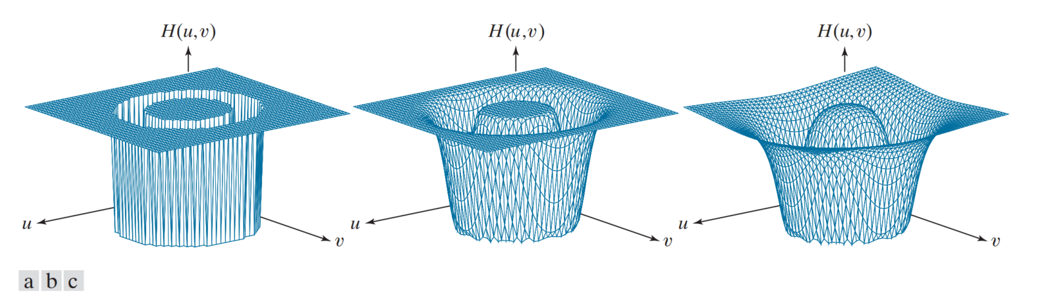
4. 带阻滤波器
理想带阻滤波器
高斯带阻滤波器
巴特沃思带阻滤波器
回顾4.10节

Slide 43
4. 带通滤波器
带通滤波器：允许一定频率范围内的信号通过而阻止其他频率范围内的信号通过。
回顾4.10节
H_{bp}(u,v) 表示带通滤波器，H_{br}(u,v) 表示相应的带阻滤波器。
带通滤波器执行的是与带阻滤波器相反的操作

Slide 44
4. 陷波滤波器
陷波滤波器：阻止或通过事先定义的频率矩形邻域中的频率。
零相移滤波器必须关于原点(频率矩形中心)对称，因此，中心为(u,v)的陷波滤波器传递函数在(-u,-v)位置必须有一个对应的陷波。传递函数可用中心被平移到陷波滤波中心的高通滤波器函数的乘积来产生。
陷波滤波器传递函数的一般形式是：
其中H _{k}(u,v) 和 H_{-k}(u,v)分别是中心为(u_{k},v_{k})和(-u_{k},-v_{k})的高通滤波器传递函数，它们的中心分别是(u_{k},v_{k})和(-u_{k},-v_{k})。
这些中心是根据频率矩形的中心(M/2，N/2)规定的，M和N照例是输人图像的行数和列数。于是，对于每个滤波器传递函数，距离计算公式为：
回顾4.10节

Slide 45
4. 陷波滤波器
例如，下面是一个n阶巴特沃斯陷波带阻滤波器，它包含三个陷波对:
常数D_{0k} 对每对陷波是相同的，但对不同的陷波对它可以不同。其他陷波带阻滤波器函数可用相同的方式构建，具体取决于所选的高通滤波器函数。
如4.10节对滤波器的讨论那样，陷波带通滤波器传递函数可用下式由陷波带阻滤波器得到:
式中，H _{NP}(u,v) 是与陷波带阻滤波器传递函数H _{NR}(u,v) 对应的陷波带通滤波器传递函数。

Slide 46
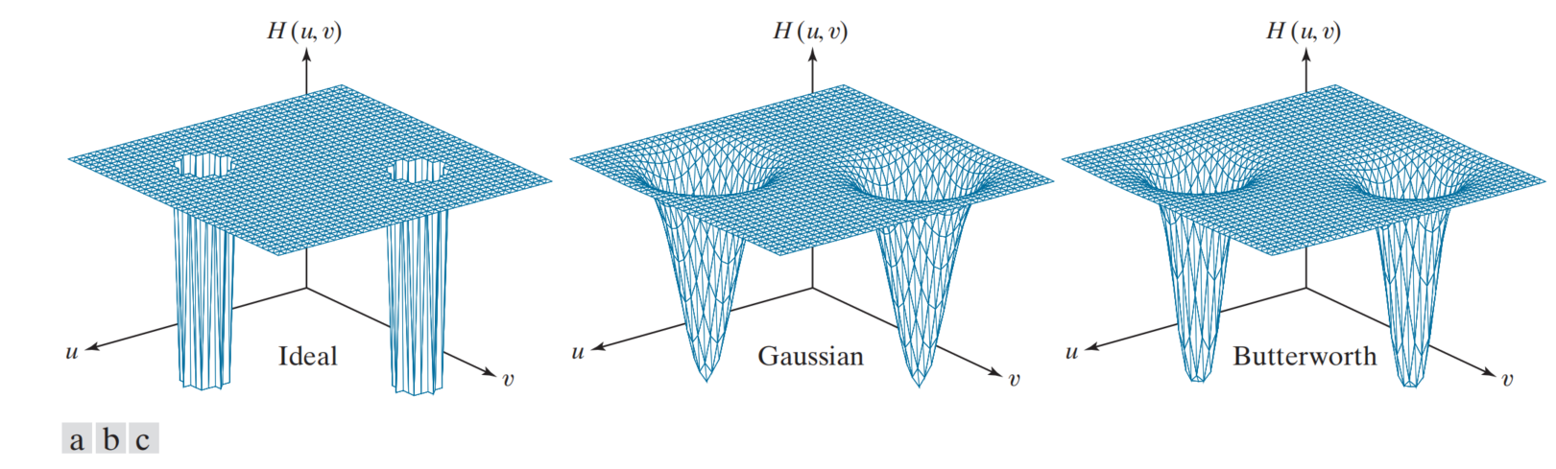
4. 陷波滤波器
(a)理想、(b)高斯和(c)巴特沃斯陷波带阻滤波器传递函数的透视图
只要这些函数是零相移函数，我们就可构建任意形状的陷波滤波器。

Slide 47
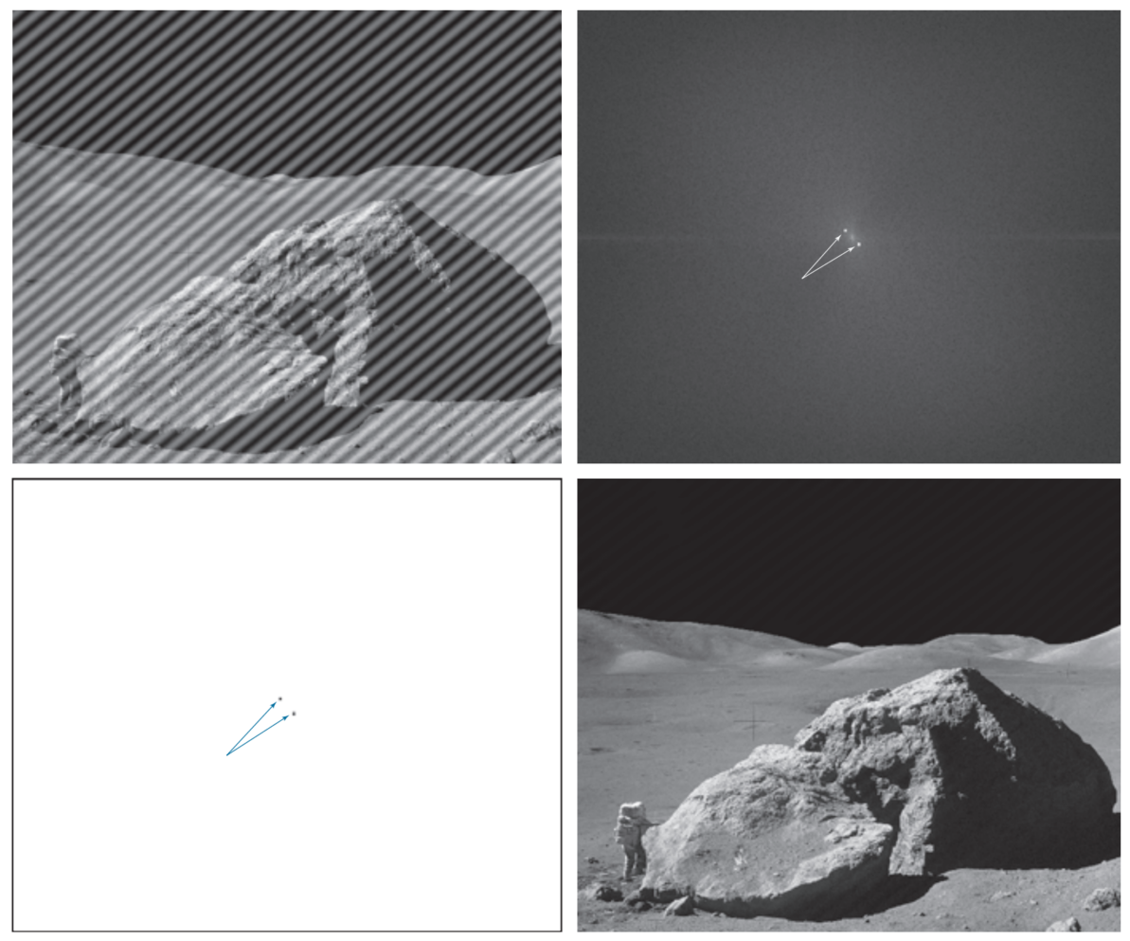
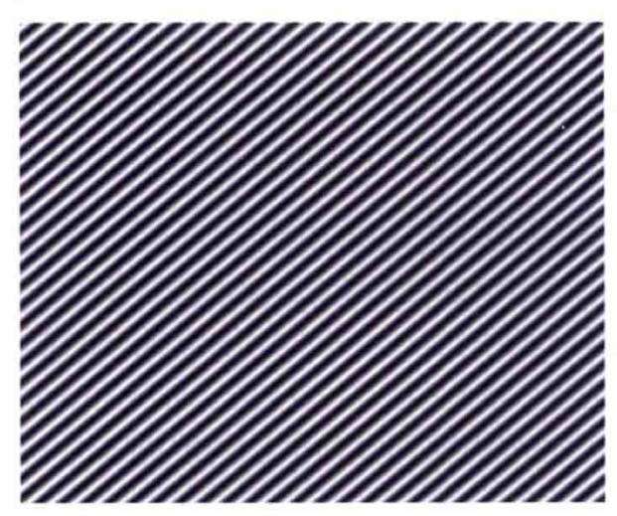
4. 陷波滤波器例子
(a)被正弦干扰污染的图像;
(b)显示了干扰导致的突发能量的谱(为便于显示，能量突发已被放大);
(c)用于消除突发能量的陷波滤波器(圆的半径为2像素)(细边框不是数据的一部分):
(d)陷波带阻滤波后的结果(原图像由 NASA 提供)
(e)使用陷波带通滤波器从图(a)的 DFT 中提取的正弦模式

Slide 48
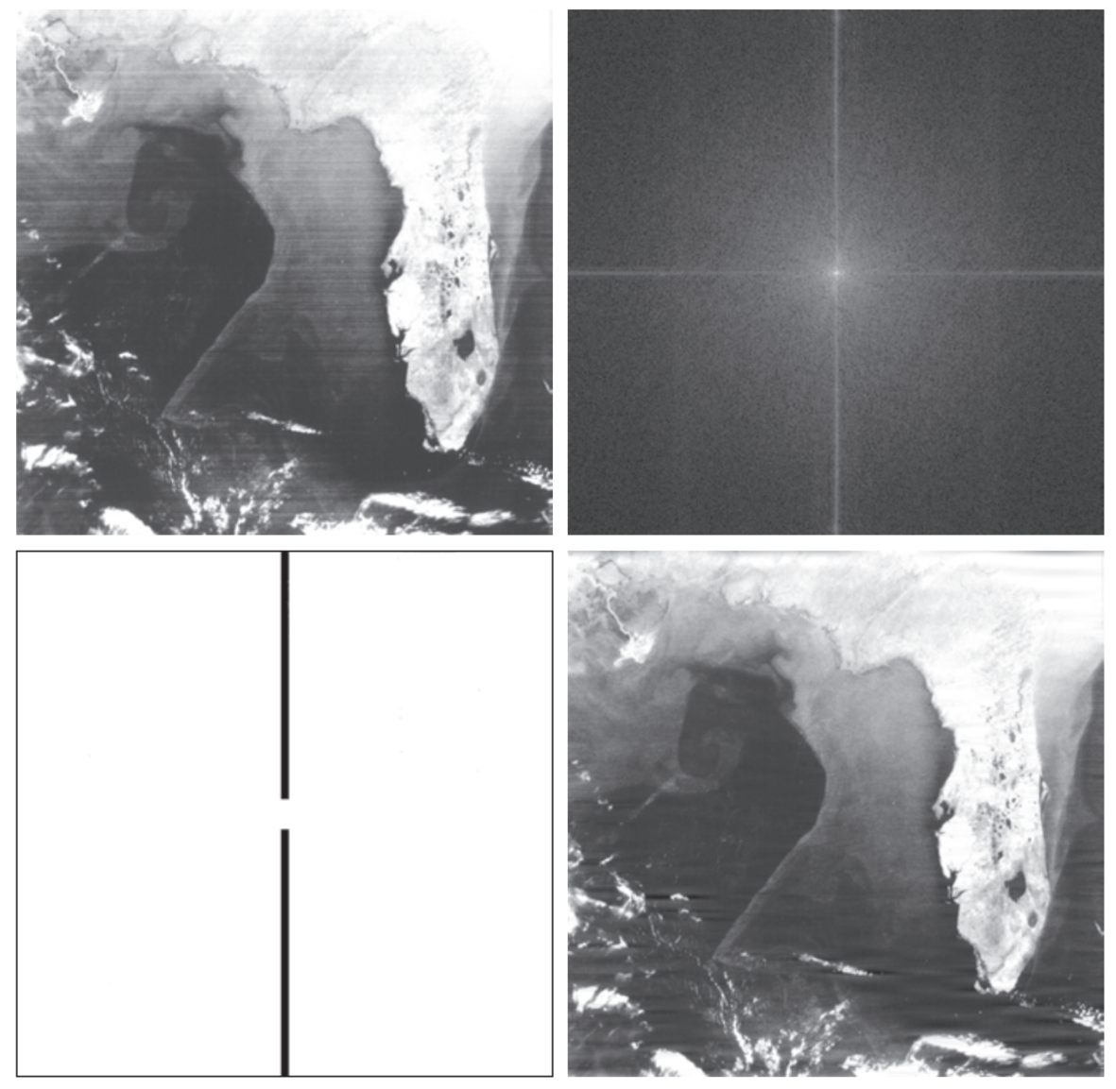
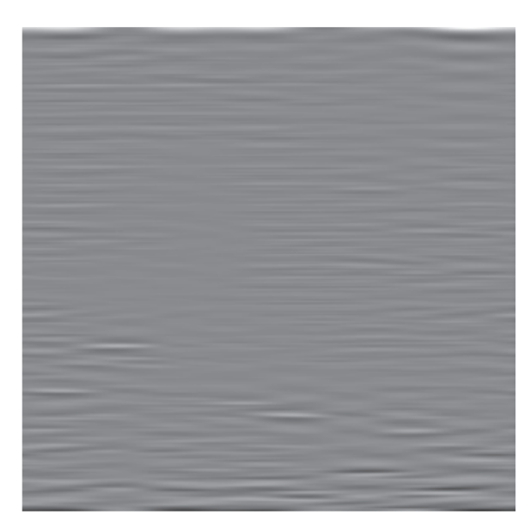
4. 陷波滤波器例子
(a)佛罗里达和墨西哥湾的卫星图像(注意水平的传感器扫描线);
(b)图像(a)的谱;
(c)陷波带阻滤波器传递函数(黑色细边框不是数据的一部分);
(d)滤波后的图像
(e)陷波滤波从图(a)中提取的噪声模式

Slide 49
4. 最优陷波滤波器
最优陷波滤波器：存在多个干扰分量时，简单的滤波器传递函数并不总能被我们接受，因为它们在滤波过程中可能过多地滤除图像信息(当图像没有副本或获取的费用很高时，过多地滤除图像信息就非常不可取）。
最佳陷波滤波器（最小化复原估计函数 的局部方差）过程由两步组成:
第一步：分离干扰模式的各个主要贡献;
第二步：从被污染图像中减去该模式（步骤1）的一个可变加权部分。

Slide 50
4. 最优陷波滤波器
最优陷波滤波器：
第一步可以通过在每个尖峰处设一陷波带通滤波器 来完成。
干扰噪声模式的傅立叶变换:
傅里叶逆变换得到空间域的相应模式：
因为污染图像假设是由未污染图像 与其干扰相加形成的，
若 完全已知，则从 减去模式得到 将非常简单
但是，滤波过程只会得到真实模式的近似值。
被污染图像DFT
设置w(x,y)使估计值f(x,y)在每点(x,y)的指定邻域上方差最小.
加权函数或调制函数

Slide 51
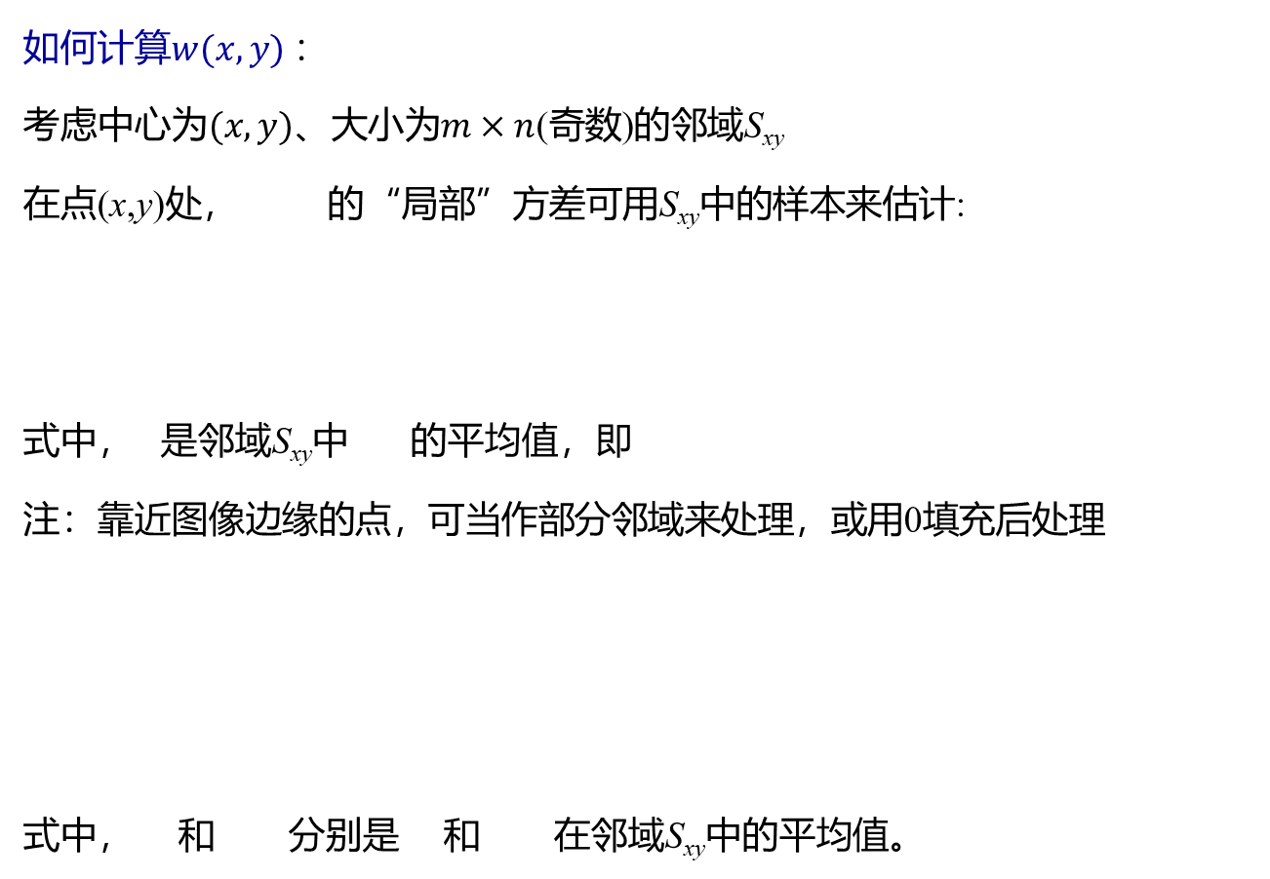
4. 最优陷波滤波器
如何计算$w(x,y)$ ：
考虑中心为$(x,y)$、大小为$m×n$(奇数)的邻域S_{xy}
在点(x,y)处， 的“局部”方差可用S_{xy}中的样本来估计:
式中， 是邻域S_{xy}中 的平均值，即
注：靠近图像边缘的点，可当作部分邻域来处理，或用0填充后处理
式中， 和 分别是 和 在邻域S_{xy}中的平均值。
将
代入上式

Slide 52
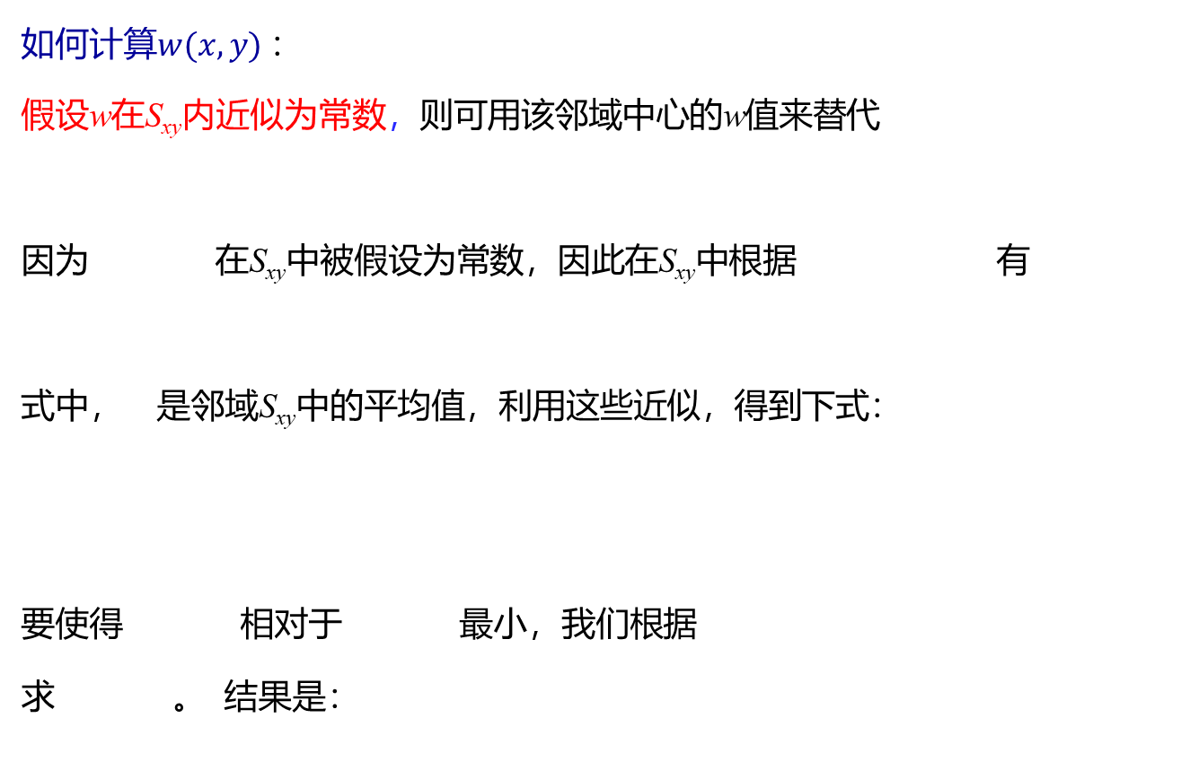
4. 最优陷波滤波器
如何计算$w(x,y)$ ：
假设w在S_{xy}内近似为常数，则可用该邻域中心的w值来替代
因为 在S_{xy}中被假设为常数，因此在S_{xy}中根据 有
式中， 是邻域S_{xy}中的平均值，利用这些近似，得到下式：
要使得 相对于 最小，我们根据
求 。 结果是：

Slide 53
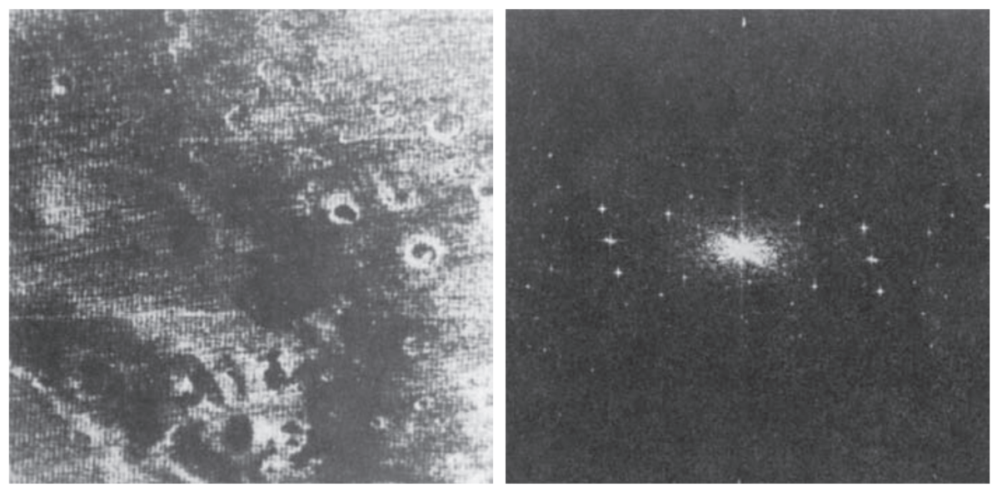
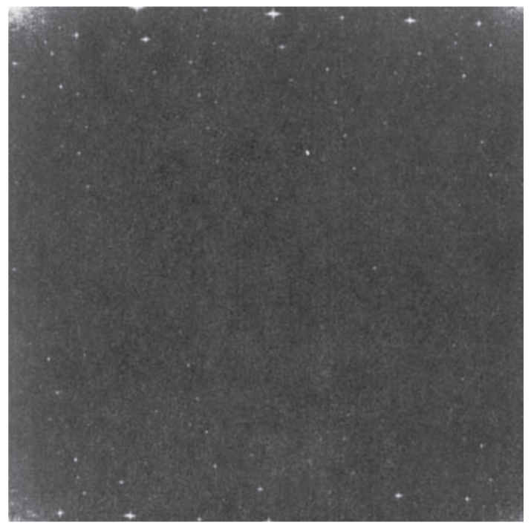


4. 使用最优陷波滤波器去噪
(a)火星地形图像;(b)周期性干扰的傅里叶谱;(c)图像未中心化的傅里叶谱
(a)N(u,v)的傅里叶谱;(e)对应的空间噪声干扰模式η (x,y);(f)复原图像

Slide 54
第五章:图像复原与重建
图像退化/复原处理的一个模型
噪声模型
只存在噪声的复原——空间滤波
使用频率域滤波降低周期噪声
线性位置不变退化
估计退化函数
逆滤波
最小均方误差（维纳）滤波
约束最小二乘方滤波
几何均值滤波
由投影重建图像

Slide 55

5. 线性位置不变退化
在图像复原阶段之前，图5.1中的输入/输出关系可表示为：
1） 如果：
则系统 H 是一个线性系统 【同时具有可加性和齐次性】
2） 若系统$g(x,y)$对于任何$f(x,y)$及两个标量α和β，有：
则系统 H 称为位置不变系统
（图像中任意点的响应只取决于该点输入值，与位置无关）
加性噪声，假设=0

Slide 56

5. 线性位置不变退化
H的冲击响应 $h(x−α,y−β)$

Slide 57
5. 线性位置不变退化
因此，如果退化模型为线性和位置不变的，则：
ℎ(𝑥−𝛼,𝑦−𝛽) 为系统 的冲激响应（点扩散函数）。
即：
由于退化建模为卷积，复原视图找到相反过程滤波器。“图像去卷积”用于表示线性图像复原，而用于复原处理的滤波器称为”去卷积滤波器”。
许多退化类型可以近似表示为线性的位置不变过程；而非线性的与位置有关的技术难以求解。

Slide 58
第五章:图像复原与重建
图像退化/复原处理的一个模型
噪声模型
只存在噪声的复原——空间滤波
使用频率域滤波降低周期噪声
线性位置不变退化
估计退化函数
逆滤波
最小均方误差（维纳）滤波
约束最小二乘方滤波
几何均值滤波
由投影重建图像

Slide 59
6. 估计退化函数
估计图像复原中所用退化函数的方法主要有三种：
观察法
试验法
数学建模法
利用这三种方法之一估计的退化函数来复原图像的过程，有时称为盲去卷积，目的是强调真正的退化函数很少完全已知的事实。

Slide 60
6. 估计退化函数
观察法估计：收集图像自身的信息来估计退化函数
例如：对于模糊图像，令 表示观察子图像，令 表示处理后的子图像，(即原图像在该区域的估计，尽可能做到清晰图像)。然后，假设噪声的影响由于选择了一个强信号区域（如高对比度的区域）而可以忽略，则:
可根据该函数的特性（形状等）及位置不变的假设，来估计出更大尺度下
的退化函数
=0
选定模糊子图的DFT
处理后清晰子图的DFT

Slide 61


6. 估计退化函数
试验法估计：使用与获取退化图像的设备相似的装置，得到准确的退化估计。
试验估计模型如下：
由于冲激的傅里叶变换为常数A，可得：【同样忽略噪声影响】
模拟冲激
观察图像的
傅里叶变换
示例：
冲击强度的常量
(a)一个亮冲激(已放大); (b)退化的冲激

Slide 62



6. 估计退化函数
建模法估计：建立退化模型，模型要把引起退化的环境因素考虑在内。
例如退化模型：
就是基于大气湍流的物理特性而提出来的，其中k为常数与湍流特性相关。
示例：
湍流建模:(a)不可见湍流;(b)剧烈湍流，k=0.0025;(c)中等湍流，k=0.001;
(d)轻微湍流,k=0.00025。所有图像的大小均为$480×480$像素

Slide 63
6. 运动导致的图像模糊
另外也可以从基本原理开始推导出退化模型，如匀速直线运动造成的模糊就可以运用数学推导出其退化函数。
假设图像 进行平面运动, 和 分别是x和y方向上的运动速度。图像系统曝光时间为T,则
为运动模糊图像。对其做傅里叶变换：

Slide 64
6. 运动导致的图像模糊
令
则
如果图像在x和y方向上分别以 和
做均匀直线运动，则当t=T时
事实中运动速度和曝光时间经常不知道，需要尝试不同的$a,b,T$

Slide 65


6. 运动导致的图像模糊
(a)原图像;
(b)使用上述函数($a=b=0.1$和$T=1$)模糊图像后的结果

Slide 66
第五章:图像复原与重建
图像退化/复原处理的一个模型
噪声模型
只存在噪声的复原——空间滤波
使用频率域滤波降低周期噪声
线性位置不变退化
估计退化函数
逆滤波
最小均方误差（维纳）滤波
约束最小二乘方滤波
几何均值滤波
由投影重建图像

Slide 67
7. 逆滤波
逆滤波的基本公式 (假设 H 已知 或 用之前所述方法估计出），则
而G(u, v) = H(u, v)·F(u, v) + N(u, v) 代入上述式
越小越好
问题：首先, N(u, v)一般是未知的. 其次, 当H(u, v)的任何元素为零或者值很小时, N(u, v)/H(u, v)主导了估计结果.
如何解决?
一种方式是限制滤波频率, 从而减少遇到零值的可能性(H(0,0)的值最大).

Slide 68


7. 逆滤波
对图5.25(b)分别进行全滤波以及不同半径的限制滤波(巴特沃斯)
(a)使用全滤波器得到的结果;
(b)在半径40之外H截止的结果;
(c)在半径 70之外截止的结果;
(d)在半径 85 之外截止的结果

Slide 69
第五章:图像复原与重建
图像退化/复原处理的一个模型
噪声模型
只存在噪声的复原——空间滤波
使用频率域滤波降低周期噪声
线性位置不变退化
估计退化函数
逆滤波
最小均方误差（维纳）滤波
约束最小二乘方滤波
几何均值滤波
由投影重建图像

Slide 70
8. 最小均方误差（维纳）滤波
即使知道退化函数的表达式，由于计算的误差和传递函数对噪声的高度敏感性，直接用逆滤波的方式通常都不能解决问题
如果对图像本身的信息有更多的了解，可以采取其他方式来解决这个问题。比较常用的方式是把问题转化为求某一个物理量极小值的问题，或者在某种约束下求极小的问题.例如所谓的维纳(Wiener)滤波方法，把原问题转化为：求未污染图像 f 的估计值,使得它们之间的均方误差最小，均方误差在这里定义为：
该最小化问题在数学上是一个病态（不适定）问题，对不适定问题的求解常常需要引入更多先验假设

Slide 71
8. 最小均方误差（维纳）滤波
在一定的条件下（如图像与噪声相互独立、噪声零均值、退化图像与估计图像的灰度级别为线性关系）, 上式的解可以用下式表示（N. Wiener [1942]）

Slide 72
8. 最小均方误差（维纳）滤波
维纳滤波（去卷积）:
其中
为退化图像的估计的傅里叶变换；
为退化图像傅里叶变换；
为退化传递函数；
为其复共轭；
为未退化函数功率；
为噪声功率谱；
这里K是一个特殊常数, 通常在复原图象时要进行调整
假设两个功率谱之比为常数K，则简化为

Slide 73
8. 最小均方误差（维纳）滤波
许多有用的测度都基于噪声和未退化图像的功率谱。其中最重要的一种测度是信噪比，它在频率域中用下式来近似:
这个比值是信息承载信号功率(未退化的原图像)水平与噪声功率水平的测度。低噪声图像通常有较高的 SNR，而高噪声图像通常有较低的 SNR。这个比值是表示复原算法性能的一个重要测度。
均方误差，也可根据原图像和复原图像的和来近似:
事实上，若把复原后的图像考虑为“信号”,而把复原后的图像和原图像的差考虑为噪声，则可将空间域中的信噪比定义为：
有时，我们会使用前两个测度的平方根，因此它们分别称为均方根误差和均方根信噪比。前面曾提及，量化的测度与感知的图像质量之间并不一定有着良好的关联性。

Slide 74


8. 最小均方误差（维纳）滤波
逆滤波和维纳滤波的比较:
(a)对图 5.25(b)全逆滤波后的结果; (b)半径受限逆滤波后的结果;
(c)维纳滤波后的结果

Slide 75


8. 使用维纳滤波去模糊的其他示例
(a)由运动模糊和加性噪声污染的图像;
(b)逆滤波后的结果;
(c)维纳滤波后的结果;
(d)~(f)相同的图像序列，但噪声方差降低了一个数量级
(g)~(i)相同的图像序列，但噪声方差与图(a)相比降低了5个数量级
注意图(h)中去模糊后的图像透过“窗帘”清晰可见
相同模糊，噪声水平逐渐减弱

Slide 76
第五章:图像复原与重建
图像退化/复原处理的一个模型
噪声模型
只存在噪声的复原——空间滤波
使用频率域滤波降低周期噪声
线性位置不变退化
估计退化函数
逆滤波
最小均方误差（维纳）滤波
约束最小二乘方滤波
几何均值滤波
由投影重建图像

Slide 77
9. 约束最小二乘方滤波
求未退化函数(原图象) 的估计值 ， 在约束 之下,使得下列准则函数达到最小:
不加证明指出, 在频率域内这个最佳问题的解由下述表达式
其中γ是一个需要调整选择的参数, 当γ = 0时, 上式退变成逆滤波.
P(u, v)是函数p(x, y)的傅里叶变换, 式中的γ一般是在一个迭代过程中调整 (p. 254-255).

Slide 78
9. 约束最小二乘方滤波
参数γ估计方法（也可以通过多次手工调优）
令
r是γ的单调递增函数(前面解知道 是γ的函数)
估计参数γ，使
具体算法：
1）给定γ值
2）计算
3）如果(*)满足，则停止。否则如果 ，增加γ；
如果 减小γ，并回到步骤2.
(*)
其中，a为给定的精度因数（a=0最佳）.

Slide 79
9. 约束最小二乘方滤波
参数 估计方法:
由于
其中
因此
于是

Slide 80

9. 约束最小二乘方滤波
约束最小二乘方滤波后的结果。
请将(a)、(b)和(c)与图 5.29 中使用维纳滤波器得到的(c)、(f)和(i)分别进行比较

Slide 81


9. 比较结果
相同模糊，噪声水平逐渐减弱
退化
逆滤波
维纳滤波
最小二乘方滤波
图像复原（不适定反问题的求解)至今仍然是一个开放的研究领域.

Slide 82


9. 最优约束最小二乘方滤波器的迭代估计
(a)使用正确的参数对图 5.25(b)迭代确定的约束最小二乘方复原;
(b)使用错误的噪声参数得到的结果

Slide 83
第五章:图像复原与重建
图像退化/复原处理的一个模型
噪声模型
只存在噪声的复原——空间滤波
使用频率域滤波降低周期噪声
线性位置不变退化
估计退化函数
逆滤波
最小均方误差（维纳）滤波
约束最小二乘方滤波
几何均值滤波
由投影重建图像

Slide 84
10. 几何均值滤波
通用滤波器的形式:
其中a和b为实参数.
当α=1时，滤波器退化为逆滤波器。
当α=0时，滤波器退化为参数维纳滤波器
当α=0，β=1时，滤波器退化为标准维纳滤波器
当α=1/2，滤波器为几何均值滤波器
当β=1，α减到1/2以上，它接近逆滤波器,
当β=1，α减到1/2以下，它接近维纳滤波器
当β=1，α=1/2，它被称为谱均衡滤波器

Slide 85
第五章:图像复原与重建
图像退化/复原处理的一个模型
噪声模型
只存在噪声的复原——空间滤波
使用频率域滤波降低周期噪声
线性位置不变退化
估计退化函数
逆滤波
最小均方误差（维纳）滤波
约束最小二乘方滤波
几何均值滤波
由投影重建图像（了解即可）

Slide 86
作业：
5.1、5.10、5.15、5.19、5.21、5.29

Slide 87


编程作业#1：
下载图(a)，加入椒盐噪声，要求P_{a}=P_{b}=0.2，将得到的结果应用中值滤波，然后比较并解释与5.10(b)的主要区别；
图(a)
5.10(b)

Slide 88


编程作业#2：
实现如式5.77所示的滤波器，使用T = 1在+45°方向上模糊图(b)，如5.26(b)所示，然后向模糊图像添加均值为0、方差为10像素的高斯噪声，使用式5.85所示的参数的维纳滤波器恢复图像。
图(b)
5.26(b)

